Slide 1
寒假练习题参考答案
2022

Slide 2
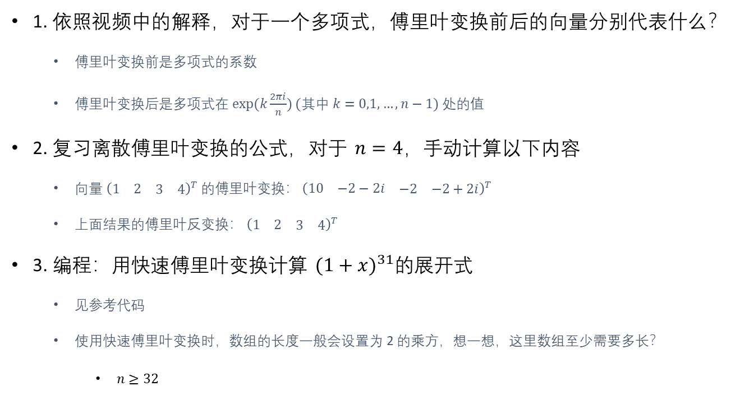
第 1 题：快速傅里叶变换
1. 依照视频中的解释，对于一个多项式，傅里叶变换前后的向量分别代表什么？
傅里叶变换前是多项式的系数
傅里叶变换后是多项式在 $exp⁡(k\frac{2πi}{n})$ $(其中 k=0,1,…,n−1)$处的值
2. 复习离散傅里叶变换的公式，对于 $n=4$，手动计算以下内容
向量 ${\left(\begin{matrix}1 & 2 & \begin{matrix}3 & 4\end{matrix}\end{matrix}\right)}^{T}$的傅里叶变换： ${\left(\begin{matrix}10 & −2−2i & \begin{matrix}−2 & −2+2i\end{matrix}\end{matrix}\right)}^{T}$
上面结果的傅里叶反变换： ${\left(\begin{matrix}1 & 2 & \begin{matrix}3 & 4\end{matrix}\end{matrix}\right)}^{T}$
3. 编程：用快速傅里叶变换计算 ${(1+x)}^{31}$的展开式
见参考代码
使用快速傅里叶变换时，数组的长度一般会设置为 2 的乘方，想一想，这里数组至少需要多长？
$n≥32$

Slide 3
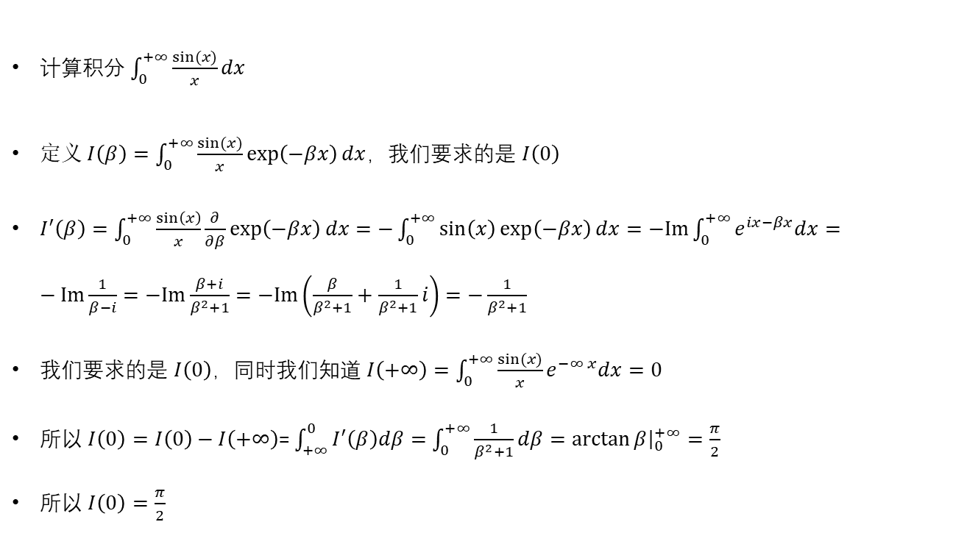
第 2 题：费曼的积分技巧
计算积分 $\int_{0}^{+∞}{\frac{sin⁡(x)}{x}dx}$
定义$I\left(β\right)=\int_{0}^{+∞}{\frac{sin⁡(x)}{x}\exp\left(−βx\right)dx}$，我们要求的是 $I\left(0\right)$
$I^{′}\left(β\right)=\int_{0}^{+∞}{\frac{\sin\left(x\right)}{x}\frac{∂}{∂β}\exp\left(−βx\right)dx}=−\int_{0}^{+∞}{\sin\left(x\right)\exp\left(−βx\right)dx}=−Im\int_{0}^{+∞}{e^{ix−βx}dx}=−Im\frac{1}{β−i}=−Im\frac{β+i}{β^{2}+1}=−Im\left(\frac{β}{β^{2}+1}+\frac{1}{β^{2}+1}i\right)=−\frac{1}{β^{2}+1}$
我们要求的是 $I\left(0\right)$，同时我们知道 $I\left(+∞\right)=\int_{0}^{+∞}{\frac{sin⁡(x)}{x}e^{−∞ x}dx}=0$
所以 $I\left(0\right)=I\left(0\right)−$ $I\left(+∞\right)$= $\int_{+∞}^{0}{I^{′}\left(β\right)dβ}=$ $\int_{0}^{+∞}{\frac{1}{β^{2}+1}dβ}={\left.\arctan{β}\right|}_{0}^{+∞}=\frac{π}{2}$
所以 $I\left(0\right)=\frac{π}{2}$

Slide 4
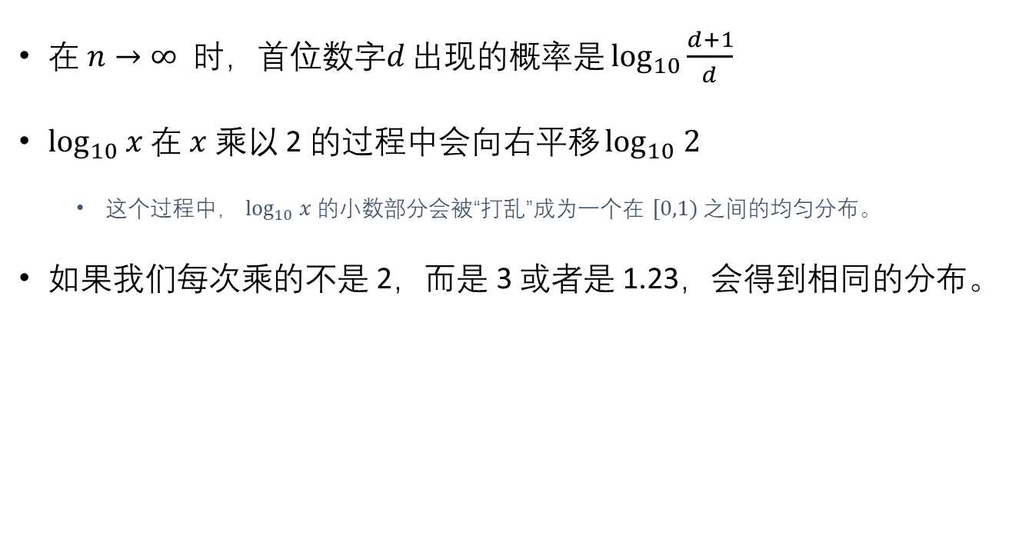
第 3 题：本福特实验
在 $n→∞$ 时，首位数字$d$ 出现的概率是 $\log_{10}\frac{d+1}{d}$
$\log_{10} x$ 在 $x$ 乘以 2 的过程中会向右平移 $\log_{10} 2$
这个过程中， $\log_{10} x$ 的小数部分会被“打乱”成为一个在 $[0,1)$ 之间的均匀分布。
如果我们每次乘的不是 2，而是 3 或者是 1.23，会得到相同的分布。

Slide 5




第 4 题：动态规划求解最速降线
见样本代码。
$$l$$
$$O$$
$$h$$
$$X$$

